Slide 1
6 얼마나 반복시킬까?
<컴퓨팅적 사고>

Slide 2
개요
반복문이란?
스크래치 반복문
파이썬 반복문

Slide 3
반복문이란?
반복문
일정한 규칙을 갖고 있는 행동을 여러 번 수행하는 구조
조건 제어 반복문(while 문): 특정한 조건이 만족되면 계속 반복한다.
횟수 제어 반복문(for 문): 정해진 횟수만큼 반복한다.
조건식
거짓
참
명령문
<반복 구조>

Slide 4
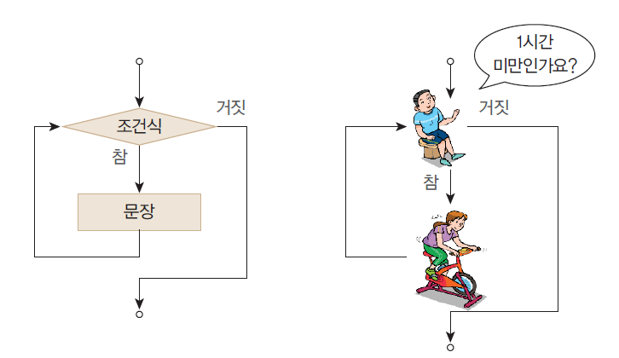
반복문이란?
반복문의 종류
조건 제어 반복문(while 문): 특정한 조건이 만족되면 계속 반복한다.

Slide 5
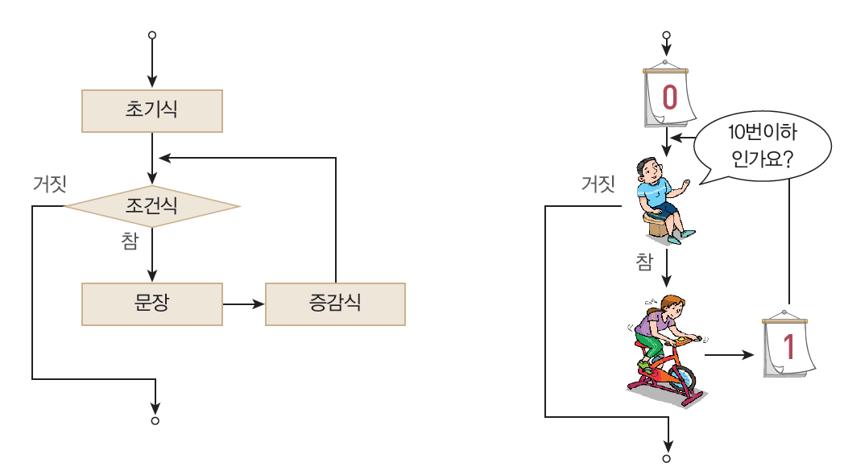
반복문이란?
반복문의 종류
횟수 제어 반복문(for 문): 정해진 횟수만큼 반복한다.

Slide 6
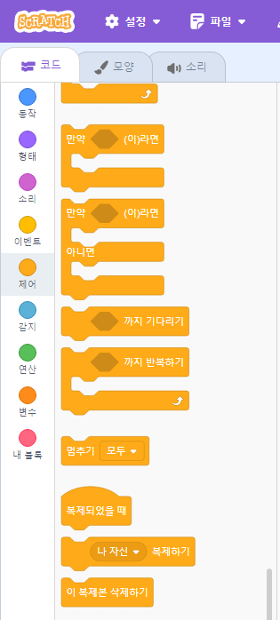
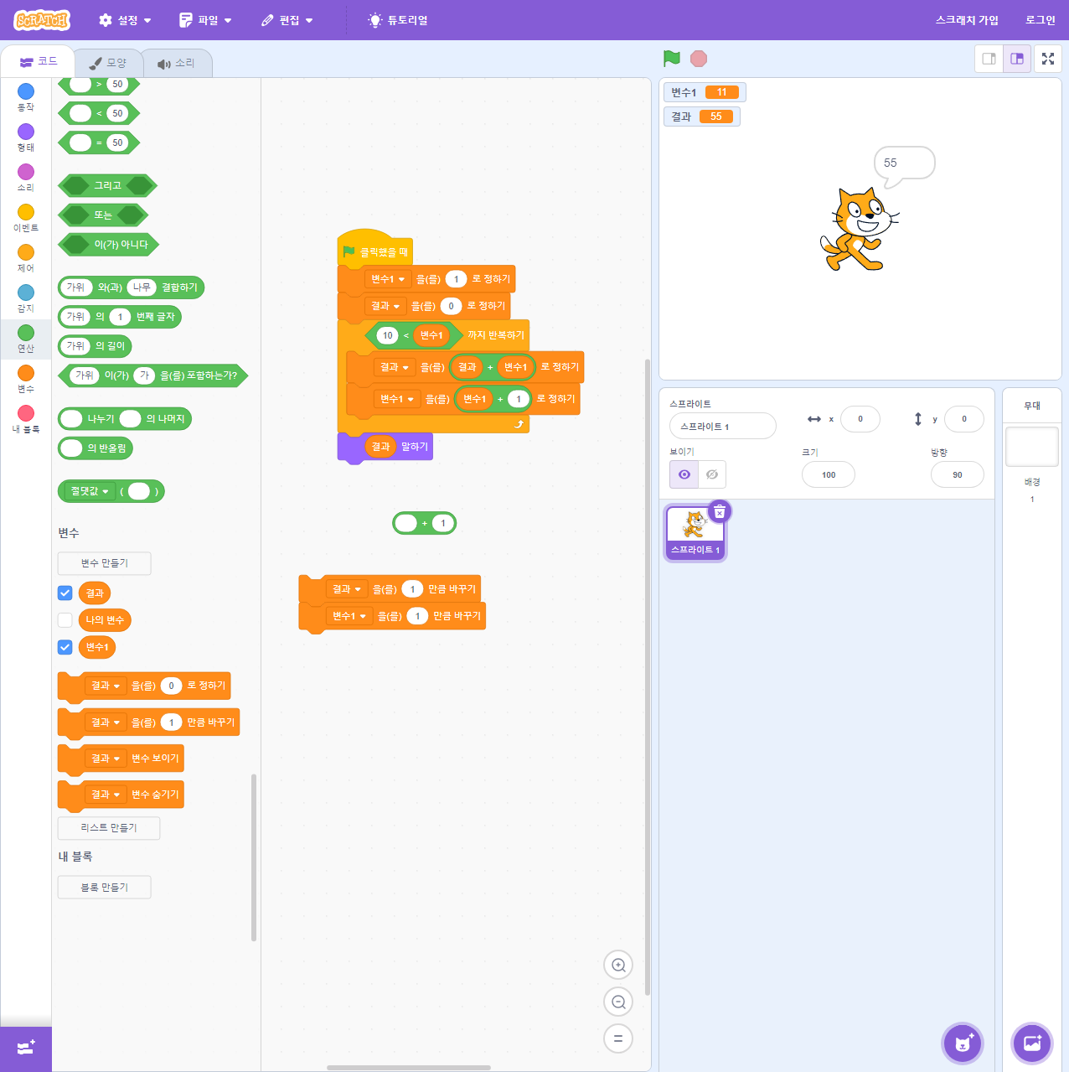
스크래치 반복문
스크래치 while 반복문
사용되는 블록: 제어 블록

Slide 7
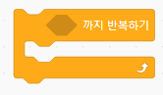
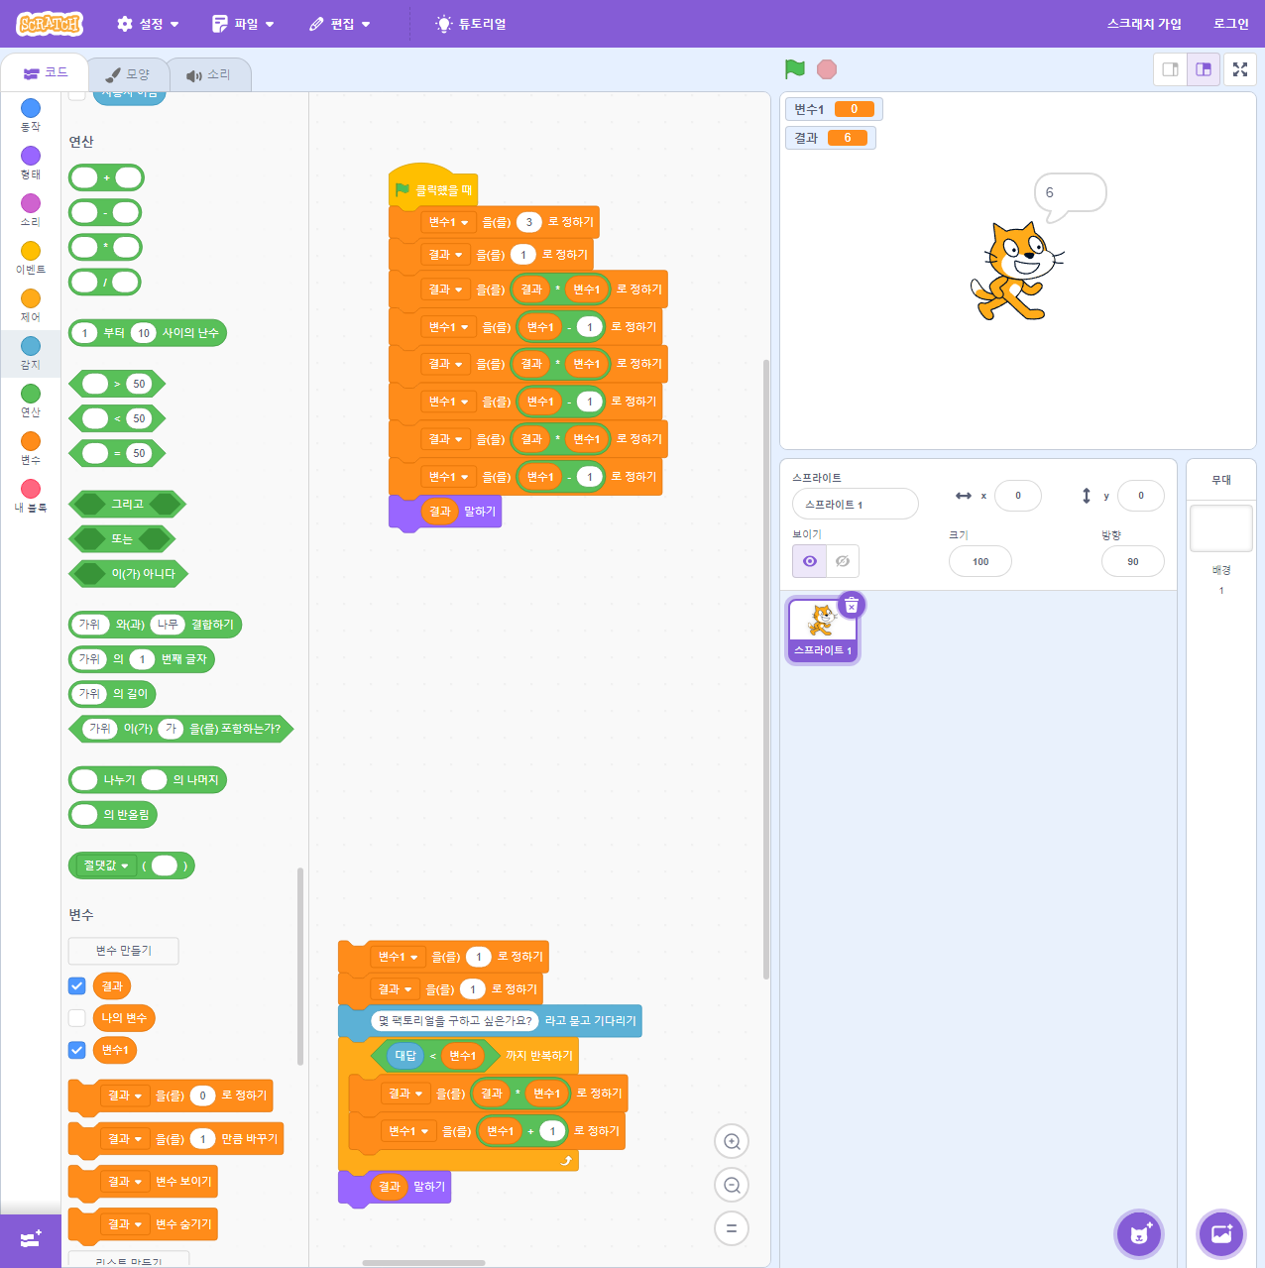
스크래치 반복문
while 반복문 예제1
사용자가 원하는 팩토리얼을 구하는 프로그램을 을 이용해 만드시오
1단계: 특정 팩토리얼을 구한다
반복되는 부분 또는 규칙을 찾는다.
규칙: 변수1과 결과를 곱하고, 변수1을 1감소시킨다

Slide 8
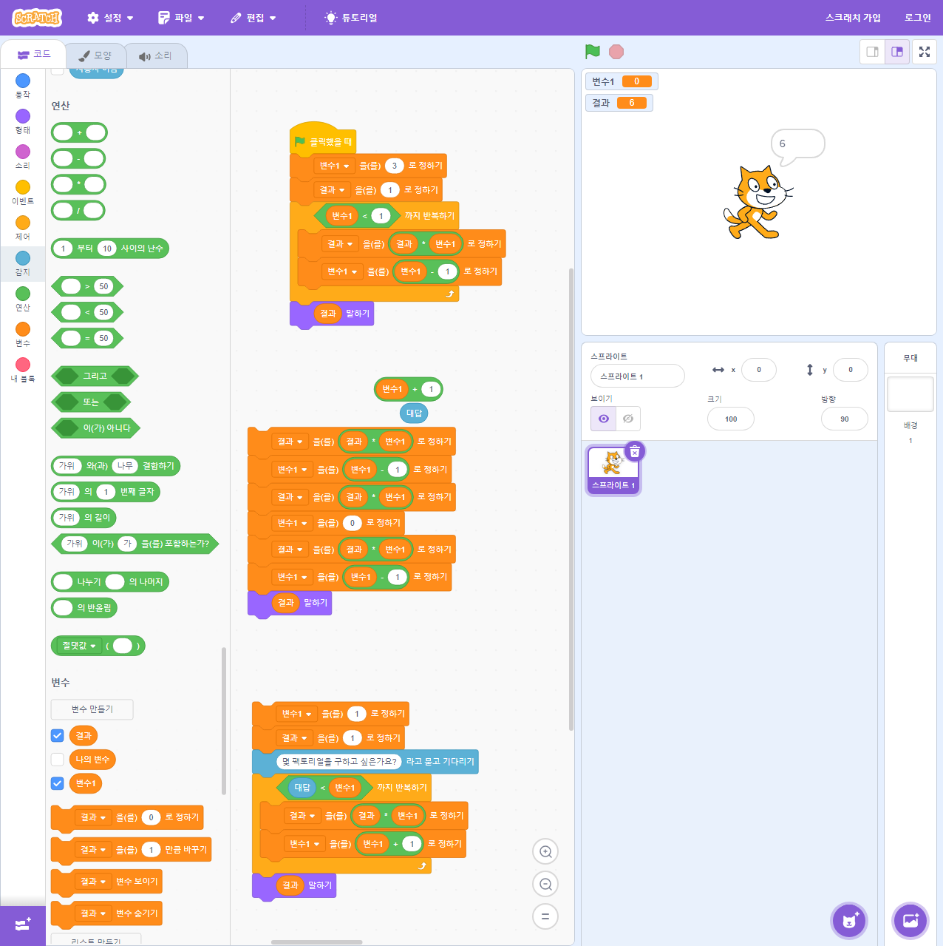
스크래치 반복문
while 반복문 예제1
사용자가 원하는 팩토리얼을 구하는 프로그램을 을 이용해 만드시오
2단계:반복되는 부분(규칙)을 반복으로 바꾼다

Slide 9
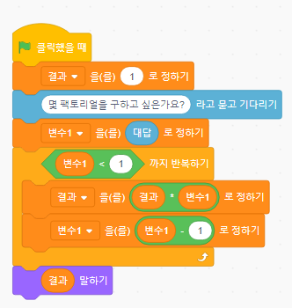
스크래치 반복문
while 반복문 예제1
사용자가 원하는 팩토리얼을 구하는 프로그램을 을 이용해 만드시오
3단계: 2단계에서 만든 블록을 일반화 시킨다

Slide 10
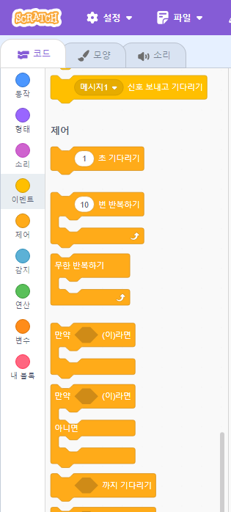
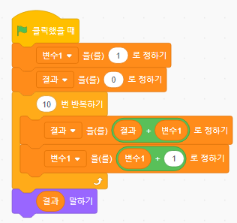
스크래치 반복문
스크래치 for 반복문
사용되는 블록: 제어 블록

Slide 11
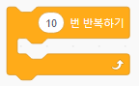
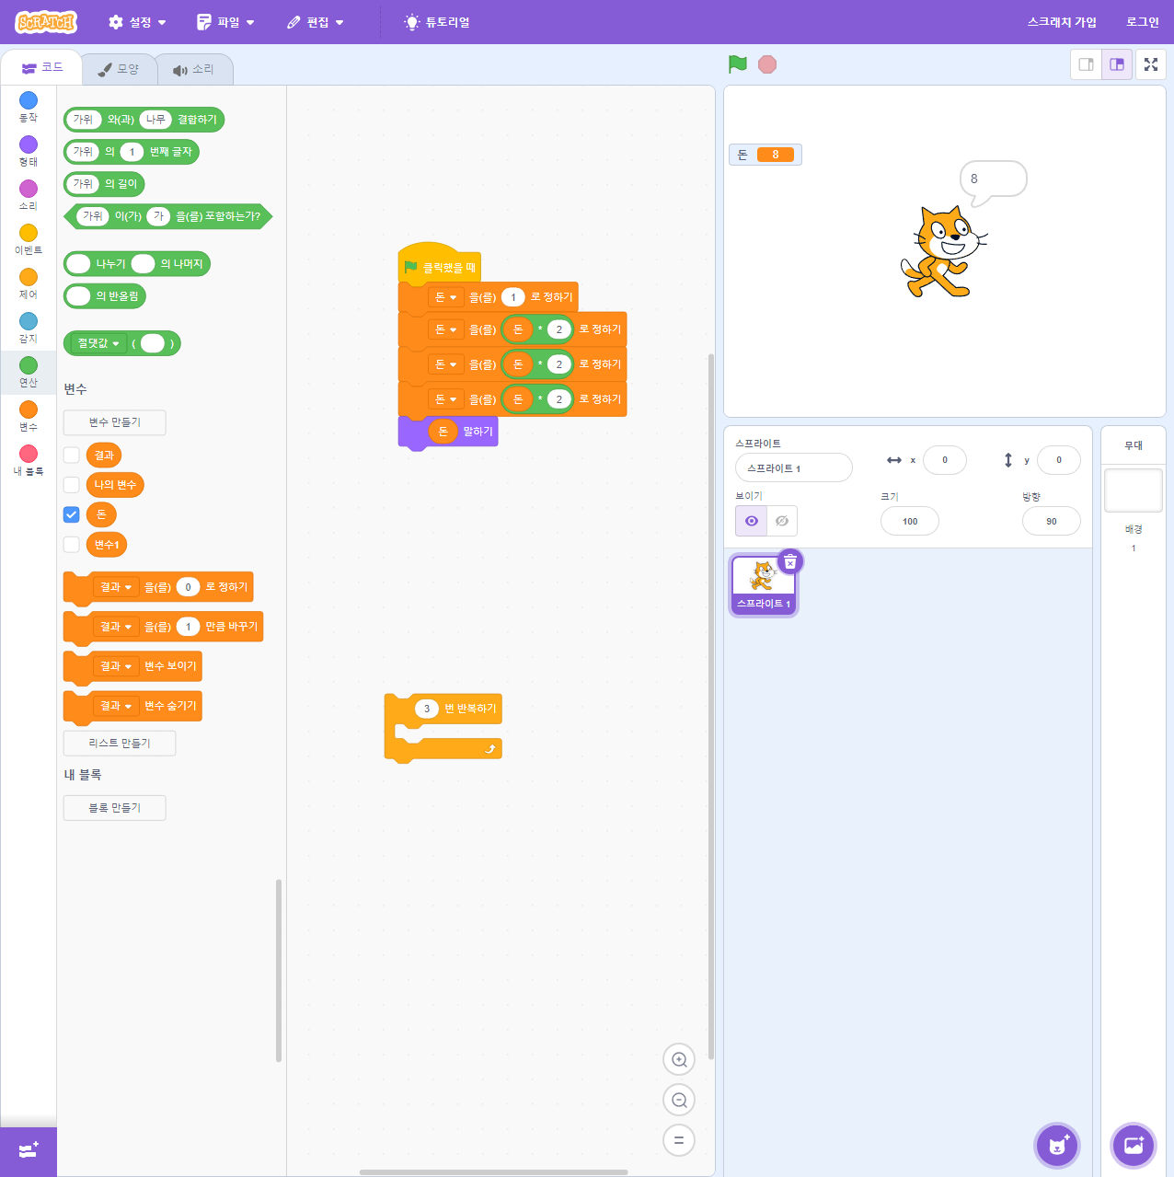
스크래치 반복문
for 반복문 예제1
여러분이 첫날 1원을 받지만, 이후 30일동안 전날보다 두 배씩 돈을 받는다면, 30일 후에는 얼마는 받는지 계산하는 프로그램을 을 이용하여 만드시오
1단계: 3일 후에는 얼마 받는지 계산하는 프로그램을 만든다.
반복되는 구간(규칙)을 찾는다.

Slide 12
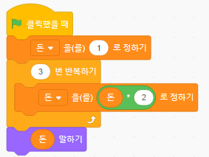
스크래치 반복문
for 반복문 예제1
여러분이 첫날 1원을 받지만, 이후 30일동안 전날보다 두 배씩 돈을 받는다면, 30일 후에는 얼마는 받는지 계산하는 프로그램을 을 이용하여 만드시오
2단계: 1단계에서 발견한 반복되는 구간(규칙)을 을 이용해서 만든다.

Slide 13
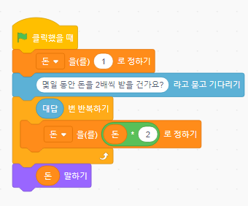

스크래치 반복문
for 반복문 예제1
여러분이 첫날 1원을 받지만, 이후 N일동안 전날보다 두 배씩 돈을 받는다면, 30일 후에는 얼마는 받는지 계산하는 프로그램을 을 이용하여 만드시오
3단계: 2단계에서 을 이용하여 만든 반복을 일반화 시킨다

Slide 14
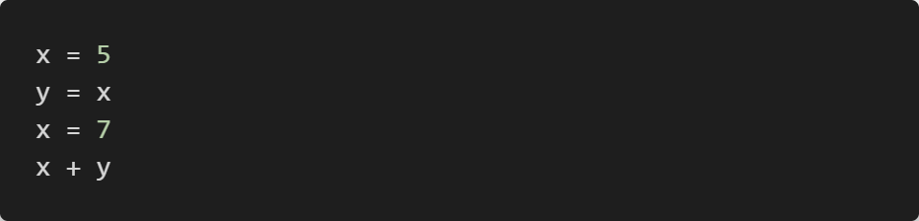
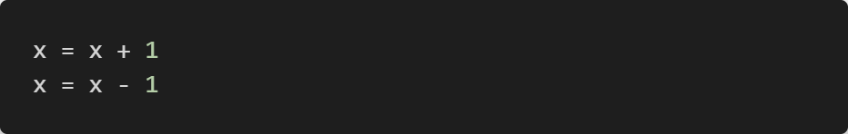
파이썬 반복문
변수 재할당/업데이트
변수 재할당: 변수가 가리키는 값을 변경하는 것
변수 x가 가리키는 값이 5에서 7로 바뀌었다.
변수 업데이트: 변수가 가리키던 값을 이용하여 새로운 값을 생성한 후에 그 값을 동일한 변수에 재할당하는 것

Slide 15
파이썬 반복문
변수 재할당/업데이트
간편 변수 업데이트
연산기호 | 예시 | 의미
+= | x += 1 | x = x + 1
-= | x -= | x = x - 1
*= | x *= 2 | x = 2 * x
x /= 2 | x /= 2 | x = x / 2
**= | x **= 2 | x = x ** 2
//= | x //= 2 | x = x // 2
%= | x %= 2 | x = x % 2

Slide 16
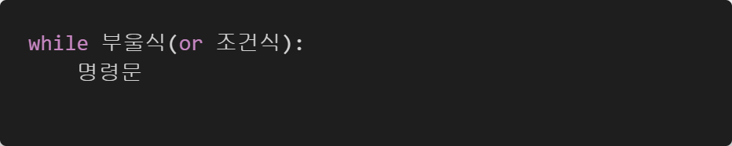
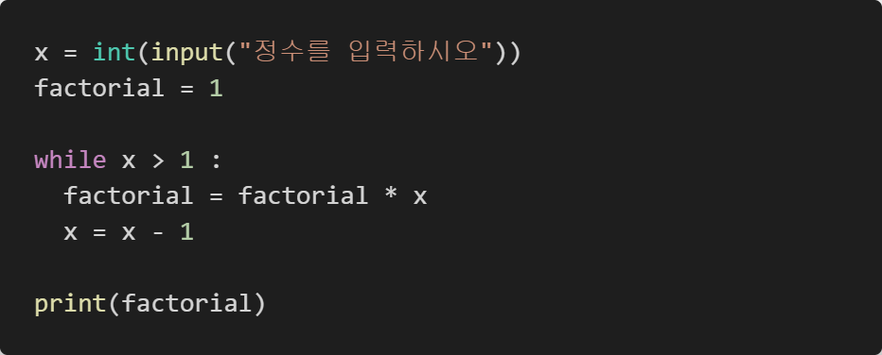
파이썬 반복문
while 반복문 정의
while 반복문 예시

Slide 17
파이썬 반복문
while 반복문 예제1
사용자가 구구단의 단수를 입력하면 해당 단수를 출력하는 프로그램을 만드시오
1단계: 사용자로부터 입력을 받는다.
input함수를 이용한다.
2단계: 입력 받은 단수를 출력한다.
예시) 2*1 = 2를 출력한다
3단계: 9번 반복할 수 있도록 조건문을 만든다.
y < 10
4단계: 반복문과 증감식을 만든다
while( y < 10)
y = y+1

Slide 18
파이썬 반복문
while 반복문 예제1
사용자가 구구단의 단수를 입력하면 해당 단수를 출력하는 프로그램을 만드시오
알고리즘(순서도)
시작
단수(x) 입력
y < 10
거짓
참
x * y = (x*y) 출력
y = y + 1
종료

Slide 19
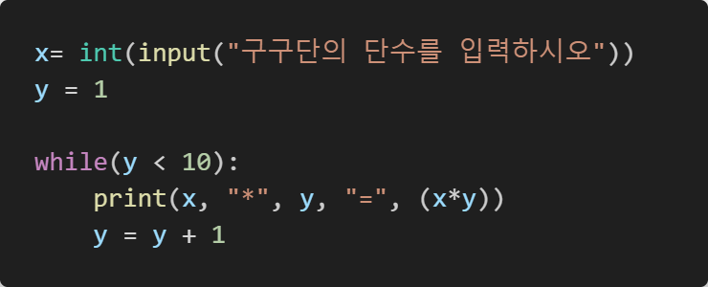
파이썬 반복문
while 반복문 예제1
사용자가 구구단의 단수를 입력하면 해당 단수를 출력하는 프로그램을 만드시오
소스코드

Slide 20
파이썬 반복문
while 반복문 예제2
1부터 사용자로부터 입력 받은 수(N) 까지의 합을 구하는 프로그램을 만드시오
1단계: 숫자(N)를 입력받는다
input 함수를 이용한다
2단계: 반복을 위한 조건을 만든다.
N보다 작거나 같을때 까지 반복한다.
3단계: 값을 계속해서 더한다
result = result +cnt
4단계: while을 이용하여 3단계를 반복한다
while(cnt < N)
cnt = cnt + 1

Slide 21
파이썬 반복문
while 반복문 예제2
1부터 사용자로부터 입력 받은 수(N) 까지의 합을 구하는 프로그램을 만드시오
알고리즘(순서도)
시작
숫자(N) 입력
cnt <= N
거짓
참
result = result + cnt
cnt = cnt + 1
종료

Slide 22
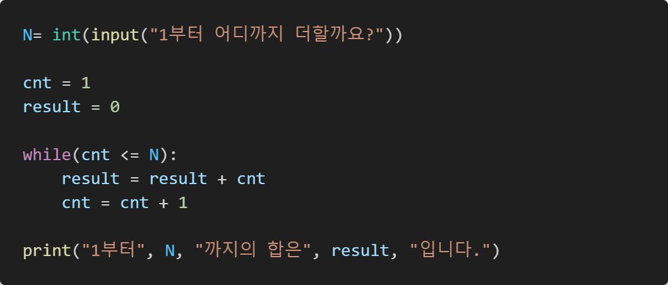
파이썬 반복문
while 반복문 예제2
1부터 사용자로부터 입력 받은 수(N) 까지의 합을 구하는 프로그램을 만드시오
소스 코드

Slide 23
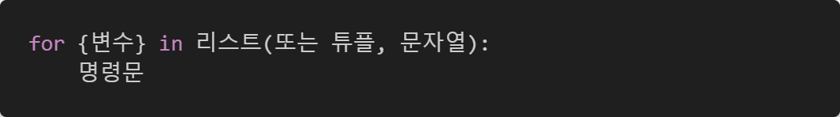
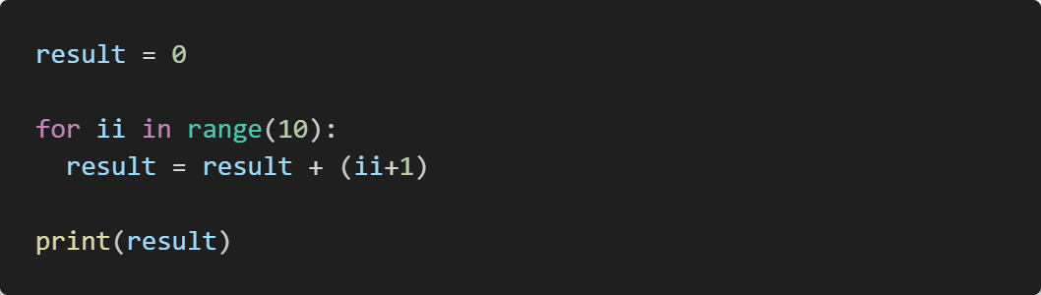
파이썬 반복문
for 반복문 정의
range(n) 함수는 0부터 (n-1)까지를 숫자를 생성하는 함수
range(start, end, step): start부터 (end-1)까지 step 간격의 숫자 생성
for 반복문 예시

Slide 24
파이썬 반복문
for 반복문 예제1
화면에 ‘*’를 이용하여 사격형을 만들어보자. 이때 세로의 길이는 사용자 가 입력한다.
1단계: 세로길이가 1인 사각형을 만든다.
print() 함수 이용한다.
2단계: 세로의 길이가 N인 사각형을 만든다.
여러 개의 print() 함수를 이용한다. 규칙을 찾는다.
3단계: 반복을 이용하여 찾은 규칙을 구현한다.
for문을 활용한다.

Slide 25
파이썬 반복문
for 반복문 예제1
화면에 ‘*’를 이용하여 사격형을 만들어보자. 이때 세로의 길이는 사용자 가 입력한다.
알고리즘(순서도)
시작
세로길이(floor) 입력한다.
가로선을 출력한다.
range(floor)
거짓
참
세로선 출력
가로선을 출력한다.
종료

Slide 26
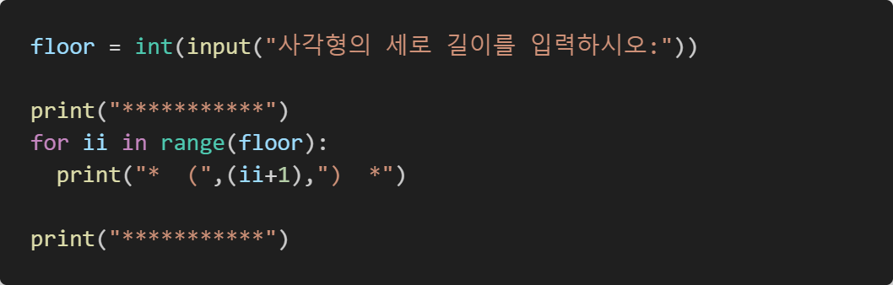
파이썬 반복문
for 반복문 예제1
화면에 ‘*’를 이용하여 사격형을 만들어보자. 이때 세로의 길이는 사용자 가 입력한다.
소스코드

Slide 27
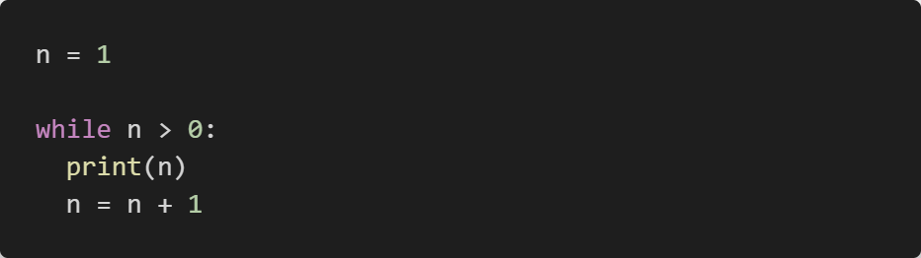
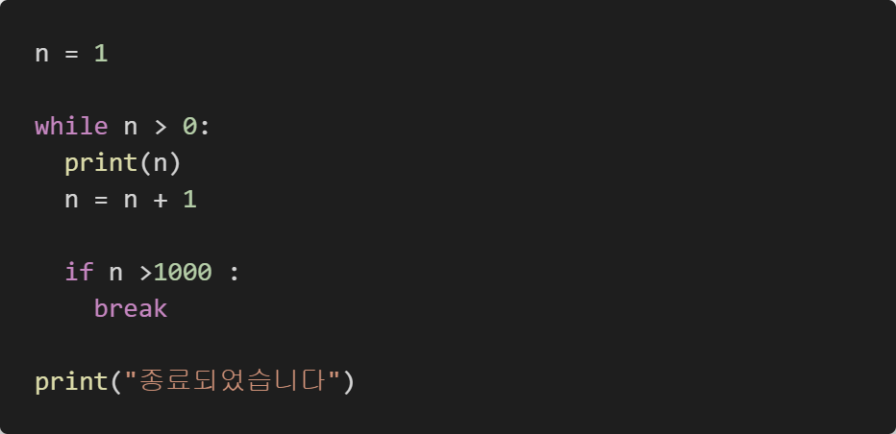
파이썬 반복문
파이썬 반복문 응용1 - 무한루프
조건식이 참이면 반복문의 본문이 무한히 반복된다.
반복문이 부울값을 만족하지 않더라도 종료하기 위해서는 break 문을 사용한다

Slide 28
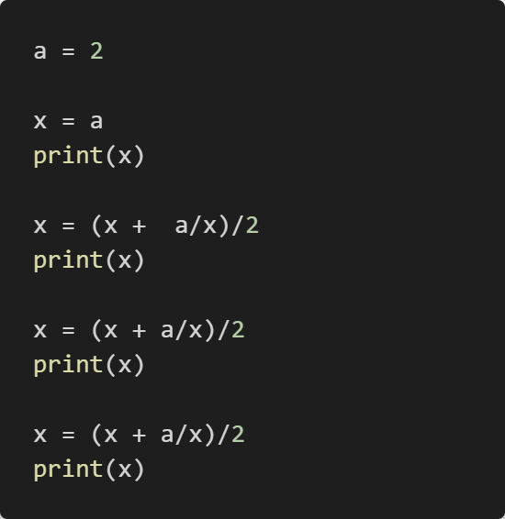
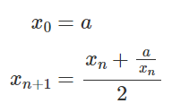
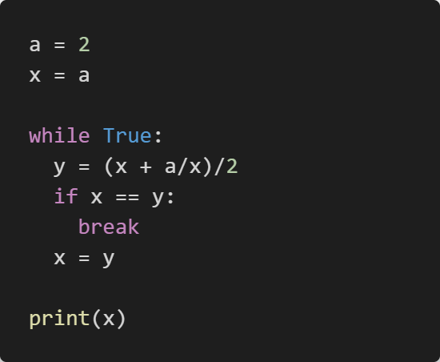

파이썬 반복문
파이썬 반복문 응용1 – 무한루프
뉴튼 방법: 무한 루프를 이용하여 제곱근의 근사값을 구하는 방법
a의 제곱근$\sqrt{a}$는 아래 점화식을 따르는 수열을 이용하여 구할 수 있다.

Slide 29
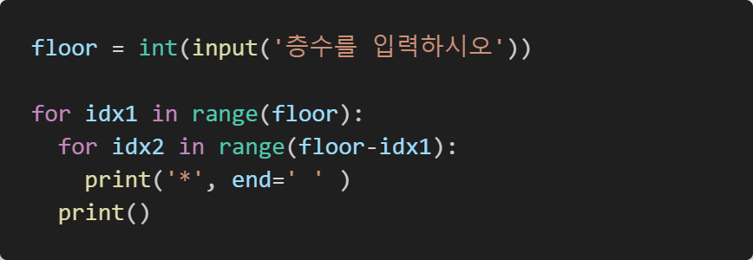
파이썬 반복문
파이썬 반복문 응용2 – 중첩반복문
반복문 안에 반복문을 넣어 복잡한 임무를 실행하는 방법

